Slide 1
Доктор Комаровский – родителям
Тезисы
для беседы с родителями
Автор:
Ольга Михайловна Степанова
учитель английского языка
МБОУ «Цивильская СОШ №2»
города Цивильск
Чувашской Республики
2015

Slide 2
Евгений Олегович Комаровский — один из самых известных и авторитетных педиатров на территории стран бывшего СССР, кандидат медицинских наук, телеведущий и автор 15 книг об уходе за детьми. Он очень доступно излагает нужную и полезную информацию о здоровье детей и их воспитании. Вот почему Евгений Олегович пользуется уважением многих родителей.

Slide 3
К вашему вниманию - - гениальные цитаты Доктора Комаровского

Slide 4
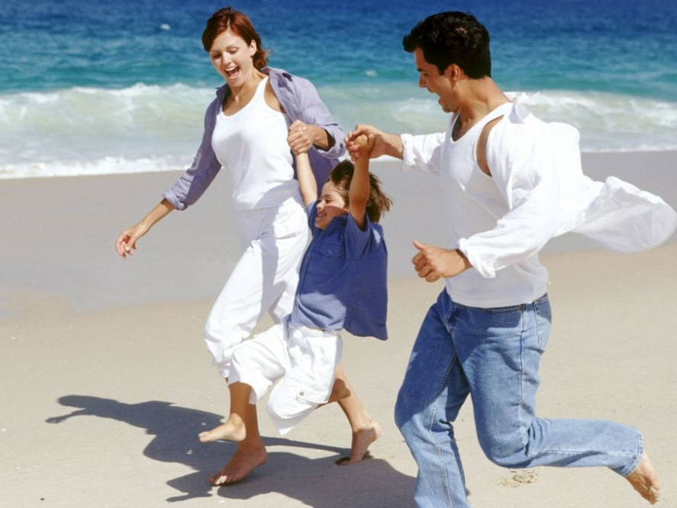
Обеспечение психического благополучия матери, ухаживающей за ребенком, — главная задача отца. Именно папа обязан расставить точки над i в отношениях с родственниками и соседями.

Slide 5
Счастливый ребенок — это, прежде всего, ребенок здоровый и только потом уже умеющий читать и
играть на скрипке.

Slide 6
Счастливый ребенок — это ребенок, у которого есть и мама, и папа, находящие время не только для того, чтобы этого ребенка любить, но и для того, чтобы любить друг друга.

Slide 7
Ни количеством, ни качеством педиатров проблемы здоровья детей решить нельзя. А нельзя, скорее всего, потому, что упомянутое здоровье в гораздо большей степени зависит от мамы и папы, чем от всех педиатров,
вместе взятых.

Slide 8
Лично я, когда ко мне обращаются родители часто болеющих детей, часто советую завести собаку. Ибо собака — реальный повод заставить взрослых 2 раза в день с ребенком гулять.

Slide 9
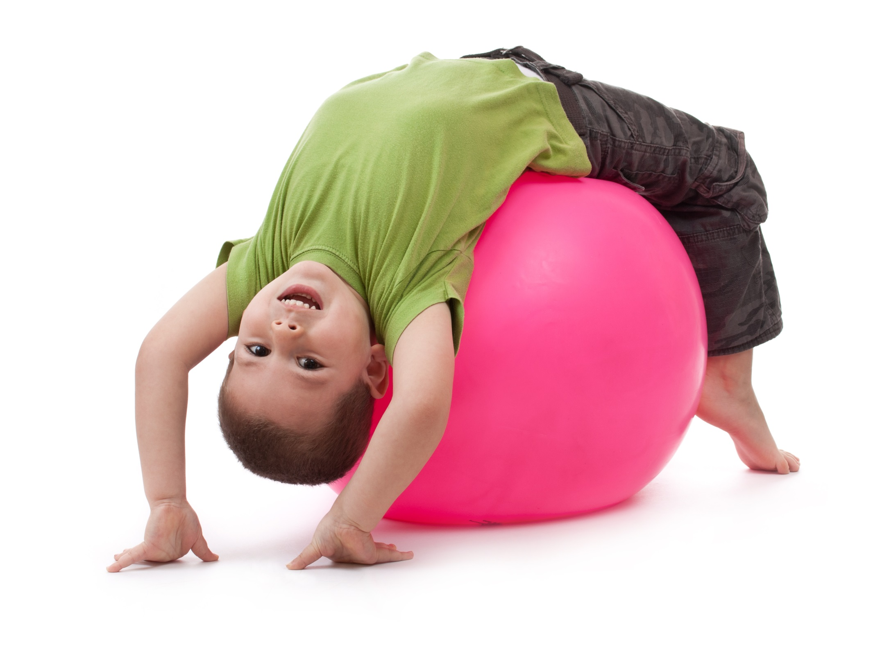
Именно таким должен быть нормальный ребенок — худым и активным.

Slide 10
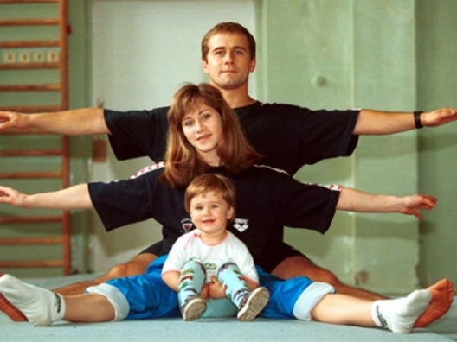
Уверен: большинство детей рождаются на свет здоровыми, но их лишают здоровья... родители и медицинские работники.

Slide 11
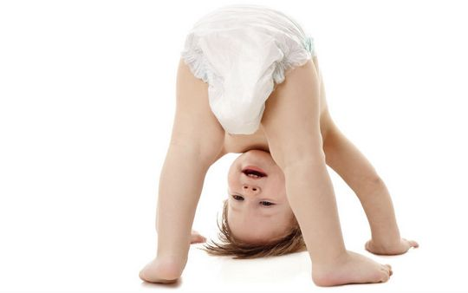
Суть и идеология одноразовых подгузников состоят в следующем: памперс нужен не ребенку! Памперс нужен матери ребенка!

Slide 12
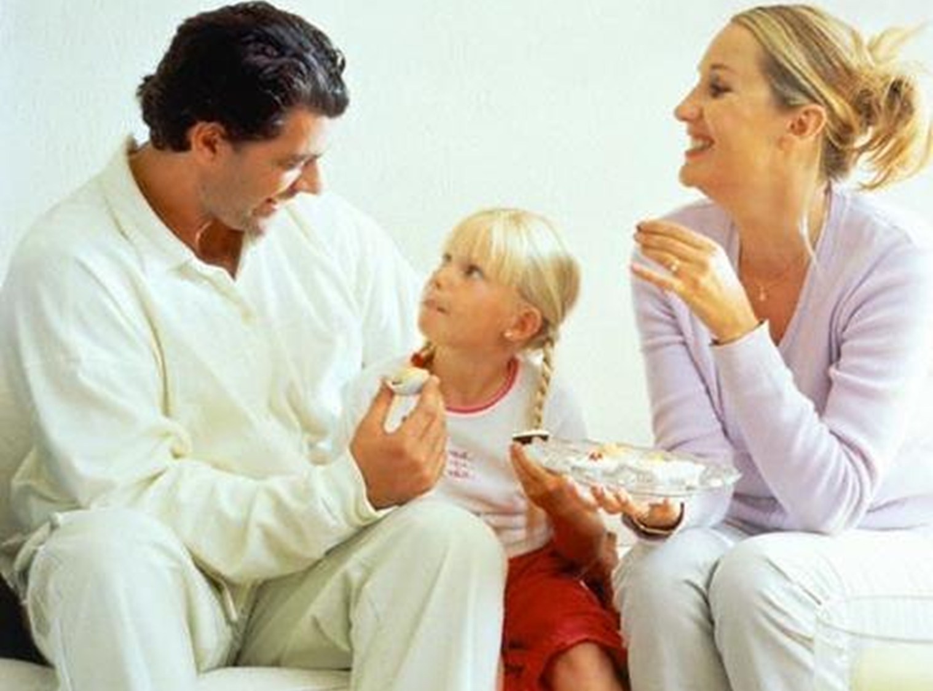
Главное — это счастье и здоровье семьи. Семья должна жить не интересами ребенка, а интересами семьи.
Я не могу представить, чтобы моему ребенку подарили шоколадку, а он не разделил ее на три части.

Slide 13
Если ваше дитя целый год болело, не гуляло и страдало, поездка на дачу (деревня в 30 км от города, лес, река) может оказаться значительно более полезной, чем отдых на побережье Средиземного моря, пусть даже и в пятизвездочном отеле.

Slide 14
Самое главное: ты не центр вселенной. Мы, семья, — вот центр вселенной. Хорошие люди всегда и
со всеми
ведут себя хорошо.
Делись хорошим: настроением, едой, вещами. Не скули.

Slide 15
Появившийся на свет младенец
(человеческий детеныш) — такой же биологический объект, как волчонок, поросенок или медвежонок.
Поэтому самая главная задача на этапе начала жизни — не растерять биологическое,
дабы иметь потом возможность развивать социальное.

Slide 16
Приглашаю в видео зал доктора Комаровского
Страсти про сласти. Сахар в жизни ребенка Школа доктора Комаровского

Slide 17
Источник:
http://www.adme.ru/zhizn-semya/15-genialnyh-citat-doktora-komarovskogo-900610/
http://www.two-heats.ucoz.ru/2636307.jpg
http://shamenkov.ru/wp-content/uploads/2013/12/zapis18.jpg

